Slide 1
Открытый творческий
конкурс рукотворной книги
«Книга памяти и Славы»

Slide 2
Номинация:
«Дорога к победе»

Slide 3
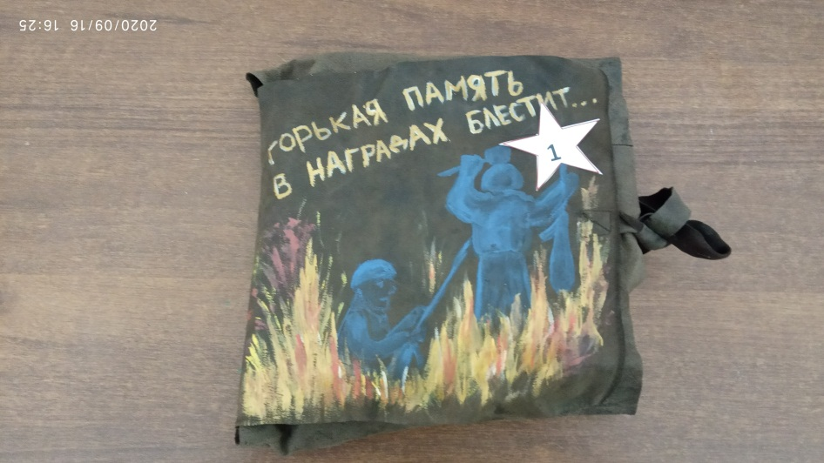
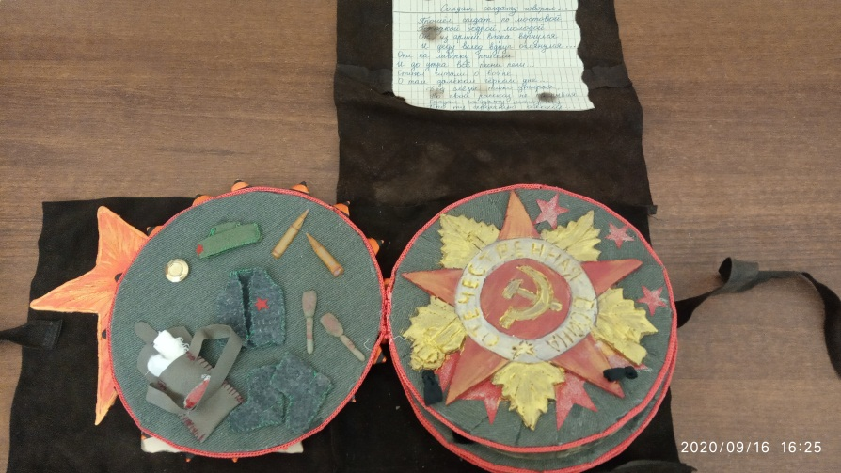
1-е место
в номинации
“Горькая память – в наградах блестит…”
Пшеницына Татьяна Александровна/
ДБИЦ им. А. П. Гайдара филиал № 2
Руководитель:Пшеницына А. И.

Slide 4
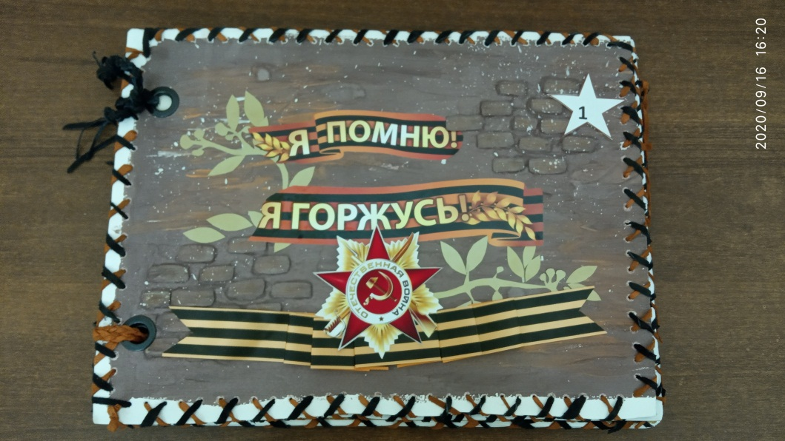
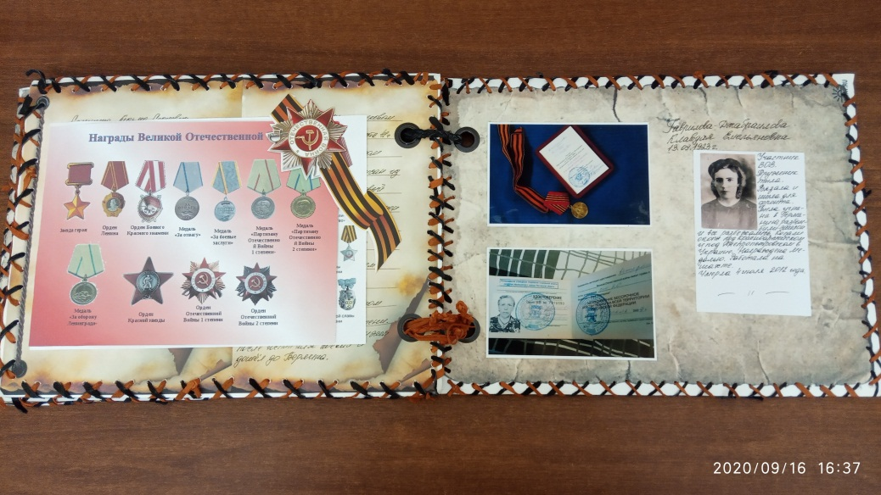
1-е место
в номинации
«Моим родным посвящается…»
Толстюк Елизавета,
МОБУ лицей № 7

Slide 5
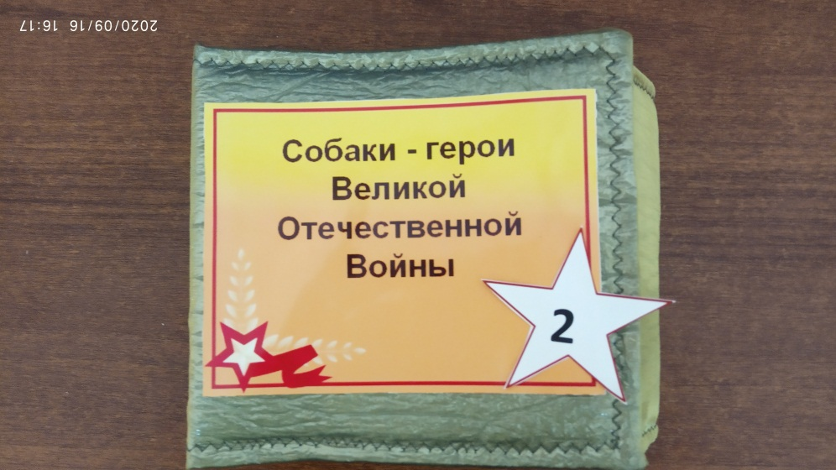
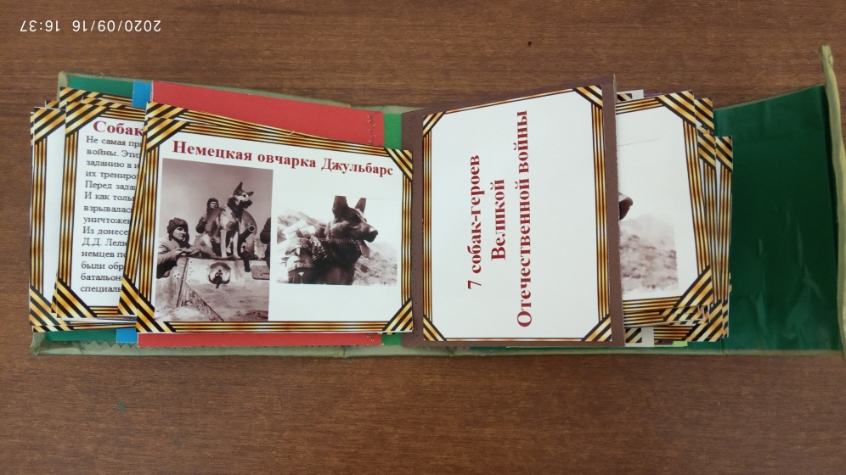
2 место
в номинации
«Cобаки – герои Великой Отечественной войны»
Бабак Марина Петровна, МБДОУ «Детский сад №71»

Slide 6
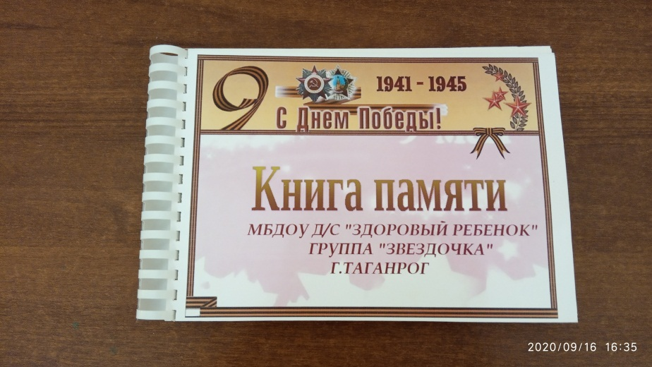
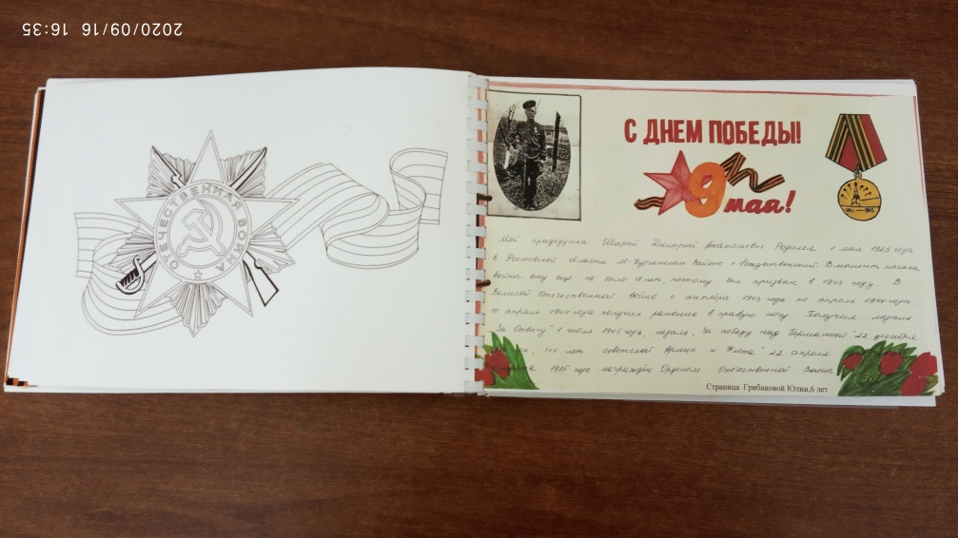
3 место
в номинации
«Книга Памяти»
Прокопец Елена Викторовна, Полякова Александра Сергеевна, МБДОУ д/с "Здоровый ребенок" –

Slide 7
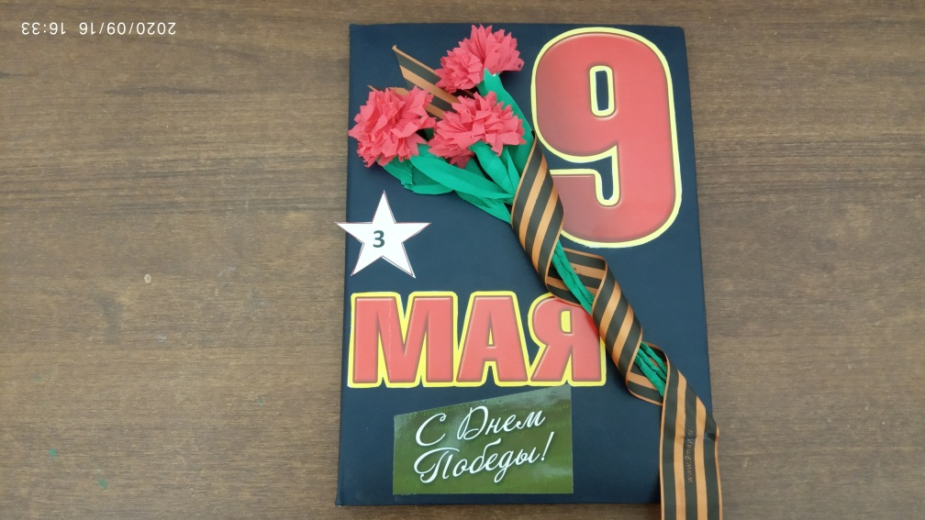
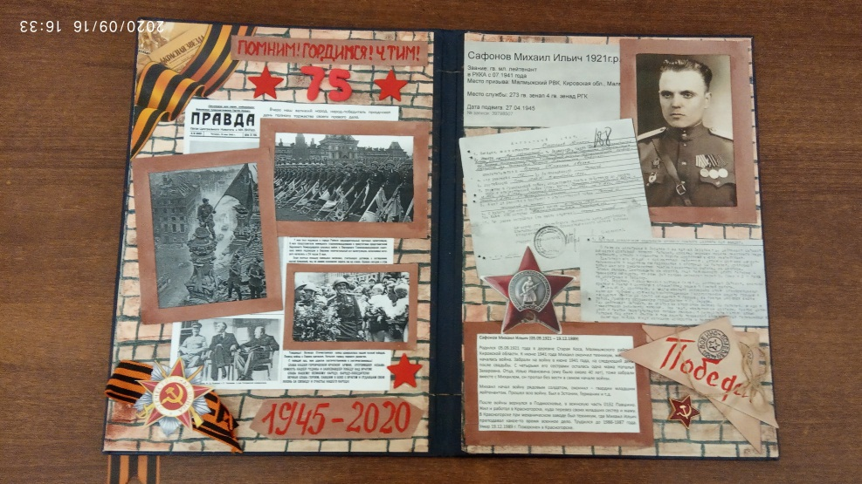
3 место
в номинации
«Помним! Гордимся! Чтим!»
Перятинский Илья Игоревич,
МОБУ СОШ № 24

Slide 8
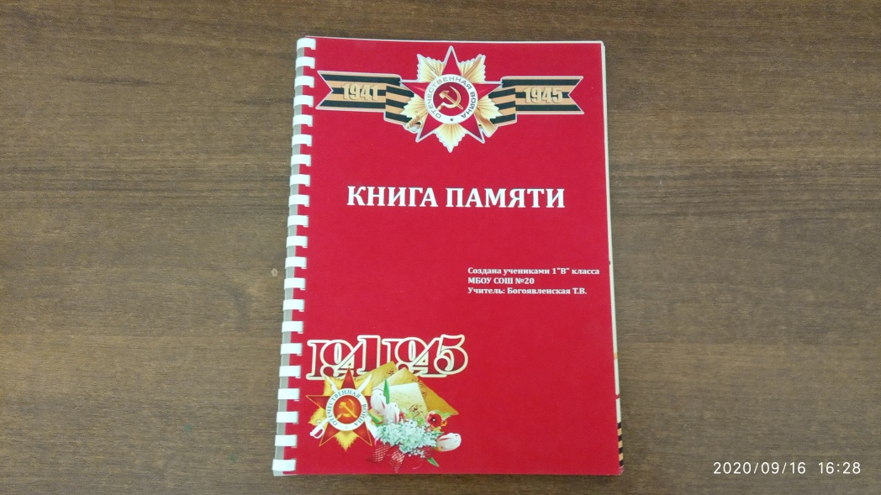
«Книга Памяти»
МОБУ СОШ №20, 1-В класс (коллективная работа)
«Я помню и горжусь!»
Копылов Никита Федорович
Руководитель: Пикалова В. В.

Slide 9
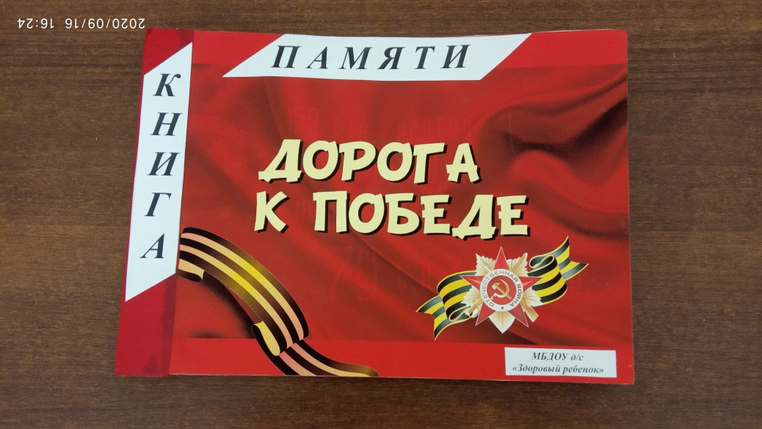
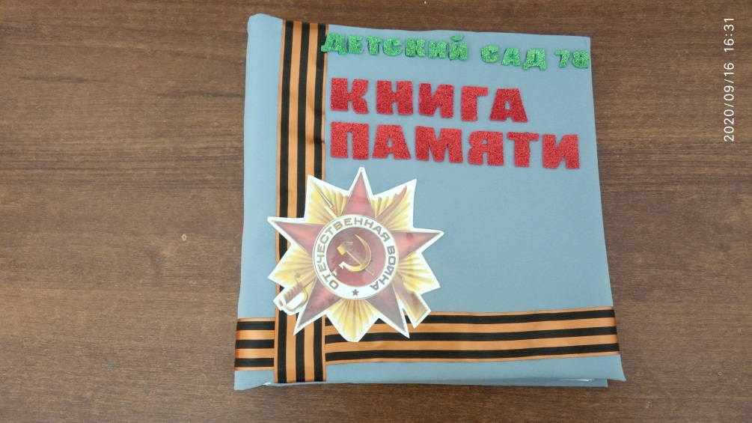
Дорога к Победе,
МБДОУ д/с «Здоровый ребенок»,
Подгорная И. В.
«Книга Памяти»
МБДОУ д/с №78,
Крынина С. В., воспитатель
Ляльцева Ю. А., старший воспитатель

Slide 10
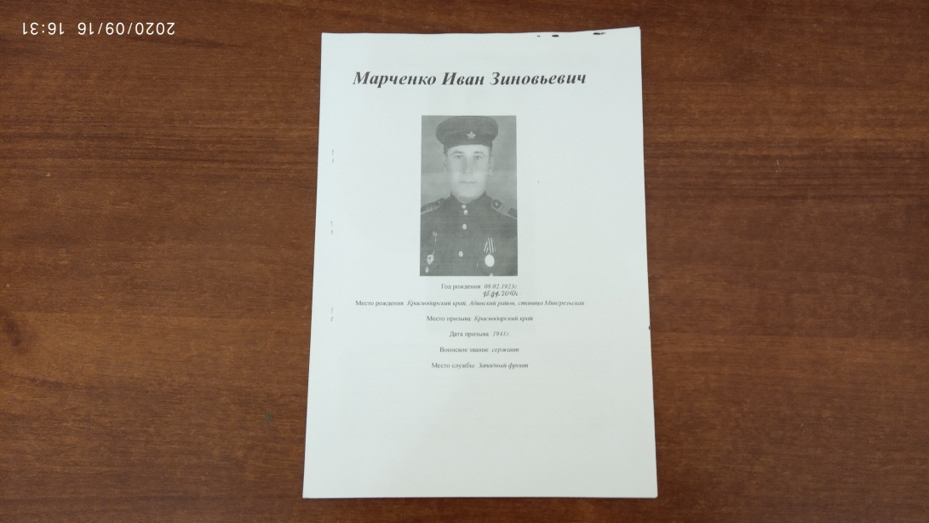
«Марченко Иван Зиновьевич»
Рухляда Екатерина,
МОБУ лицей № 28

Slide 11
Номинация:
«Оружие Победы»

Slide 12
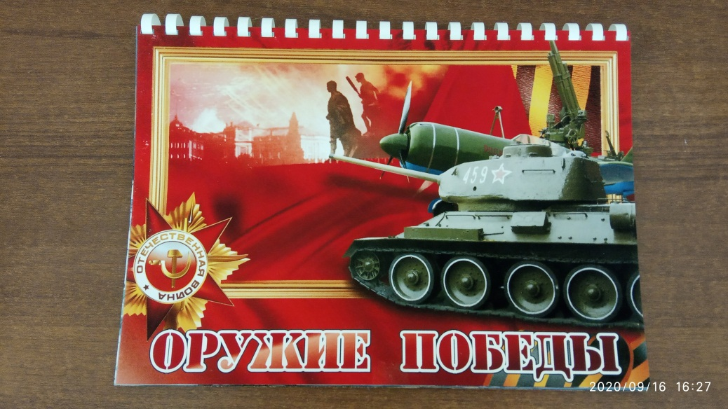
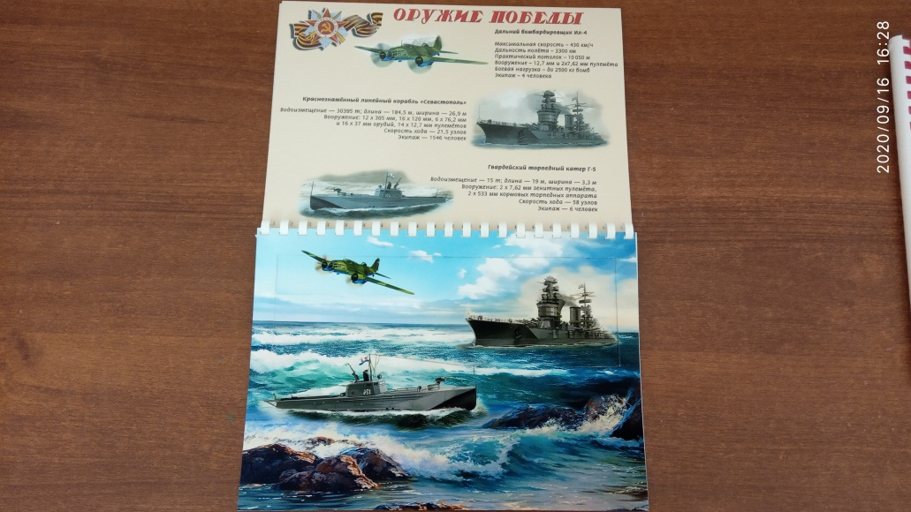
1-е место
в номинации
«Оружие Победы»
Тарасюк Любовь Александровна,
д/с № 55 «Белоснежка»

Slide 13
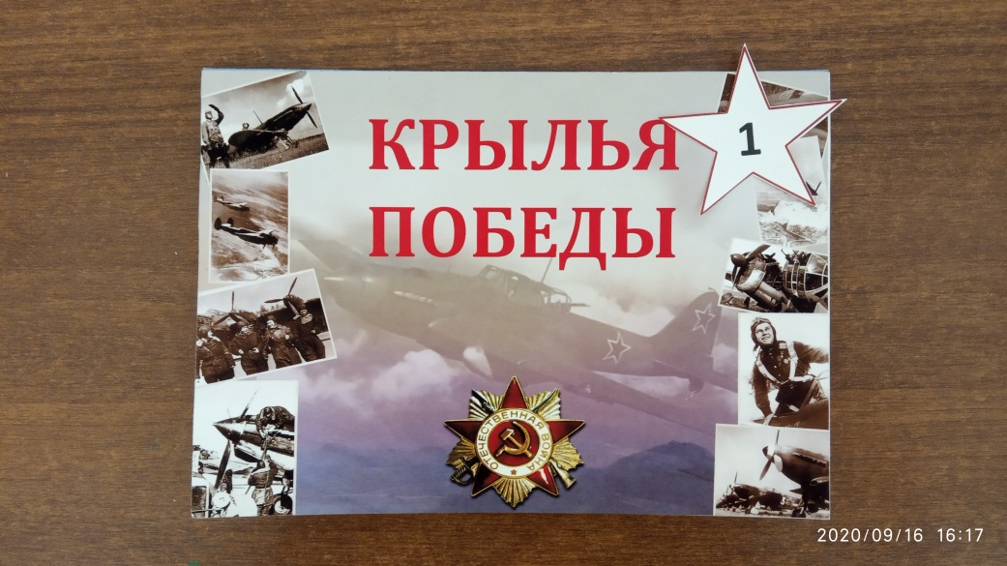
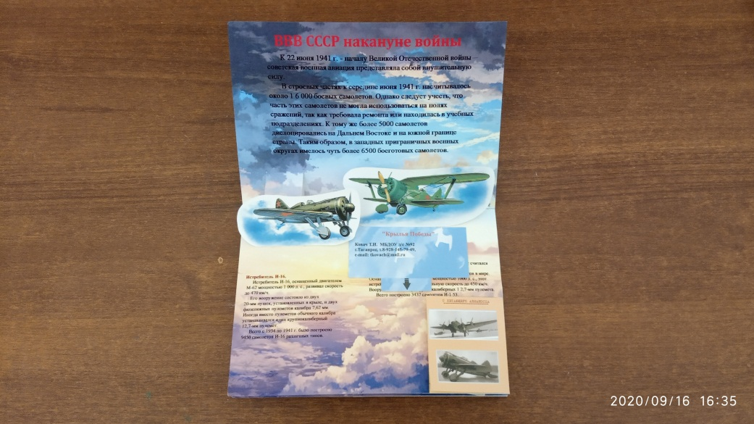
1-е место
в номинации
«Крылья Победы»
Ковач Татьяна Ивановна,
МБДОУ № 92

Slide 14
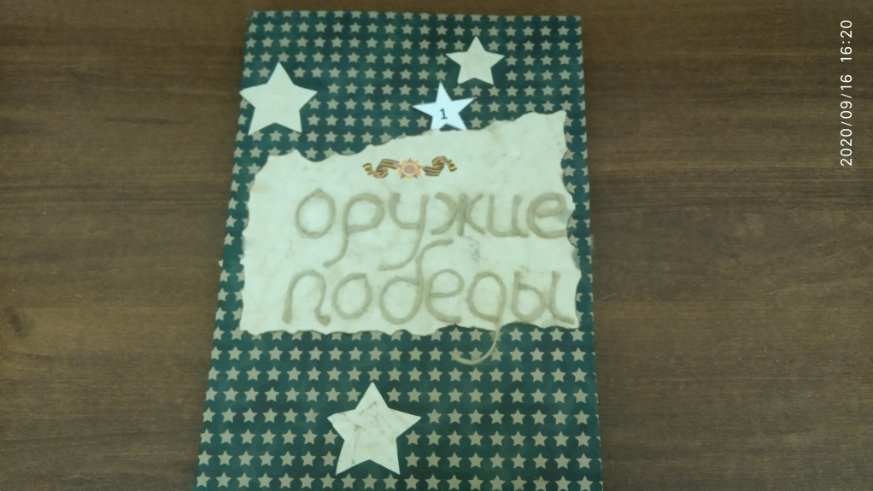
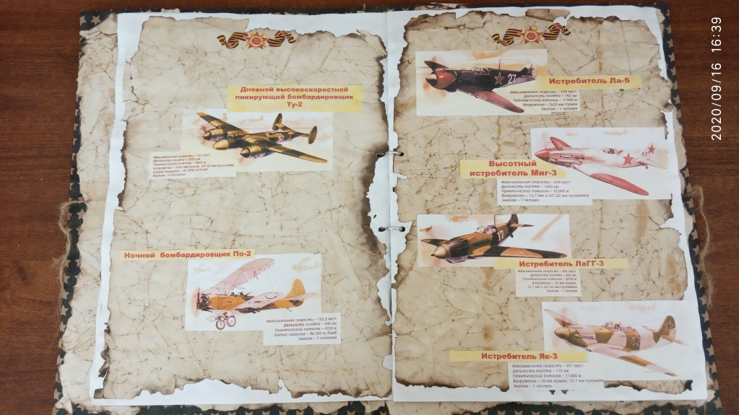
«Оружие Победы»
Посошенко Людмила Владимировна, Тертышная Елена Александровна, МБДОУ д/с № 41
2 место
в номинации

Slide 15
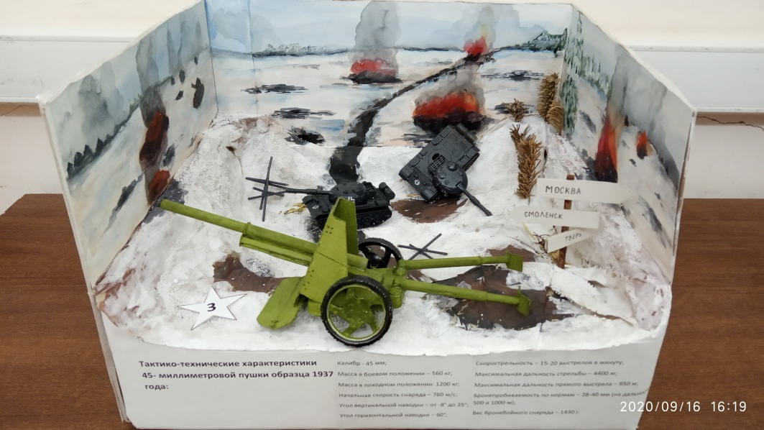
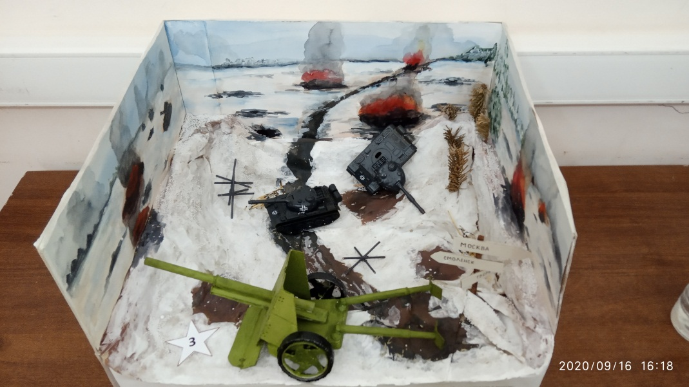
3 место
в номинации
«Мумликов Николай Павлович (1924-2013)» Юшко Илья, Демидчик Максим, МОБУ лицей №7

Slide 16
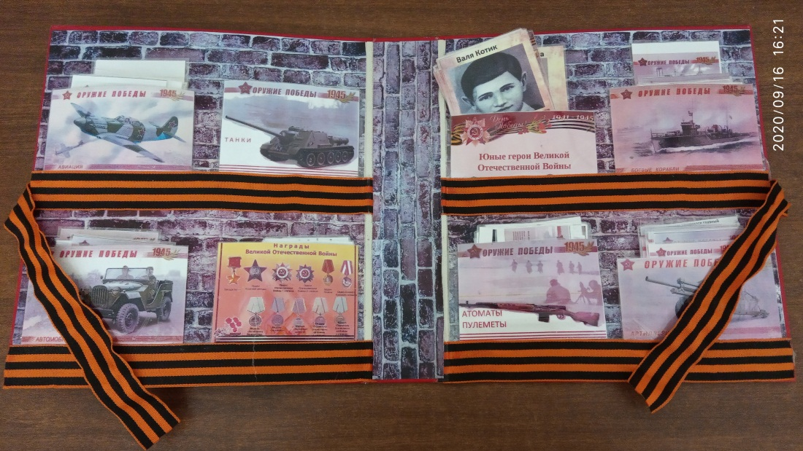
«Орудие Победы»,
Кулов Владислав Аланович
МАОУ гимназия имени А. П. Чехова

Slide 17
Номинация:
«Великие сражения войны»

Slide 18
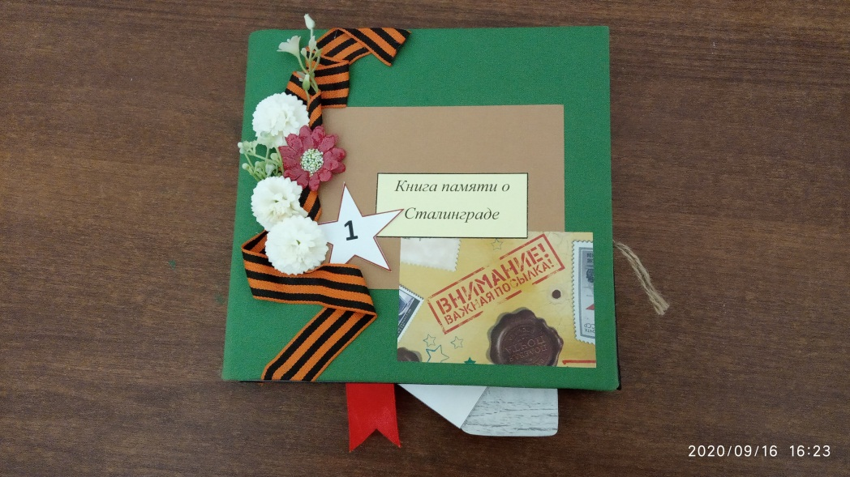
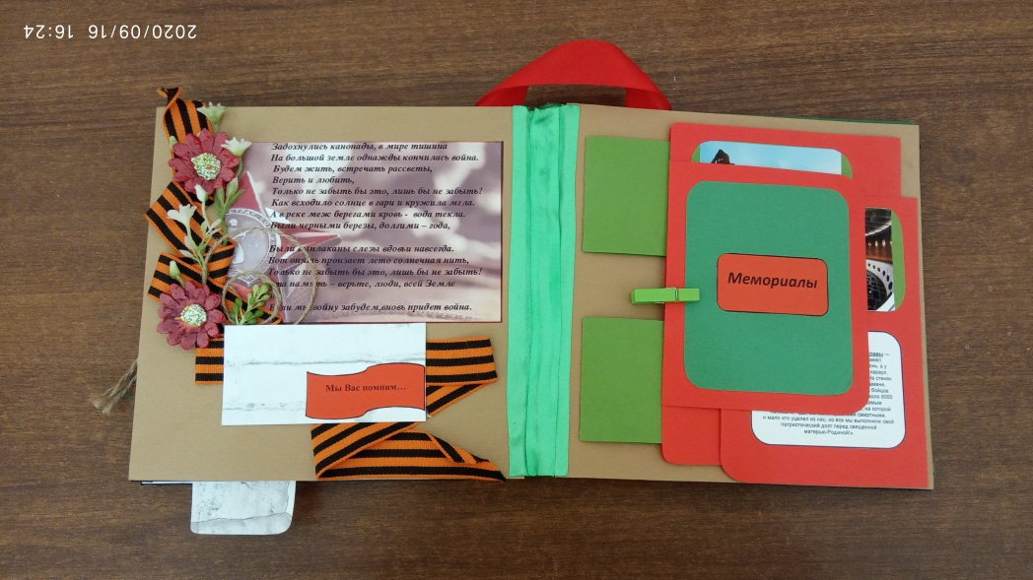
«Книга памяти о Сталинграде»
Моисеева Иванна Ивановна,
МБДОУ «Детский сад №71»
1-е место
в номинации

Slide 19
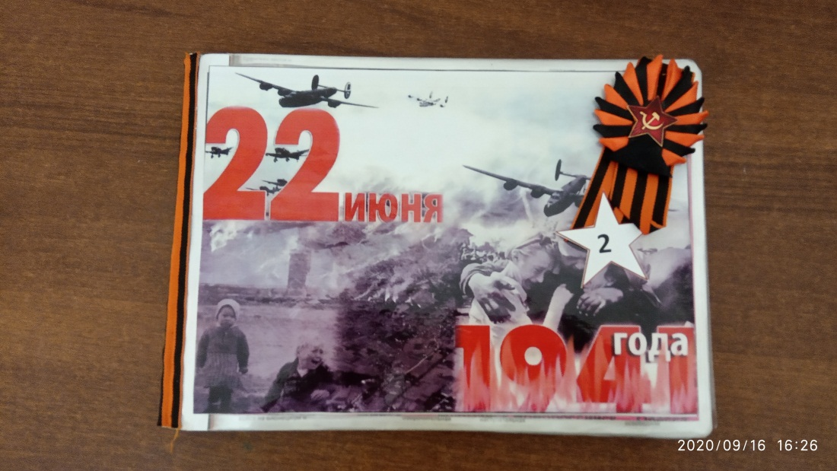
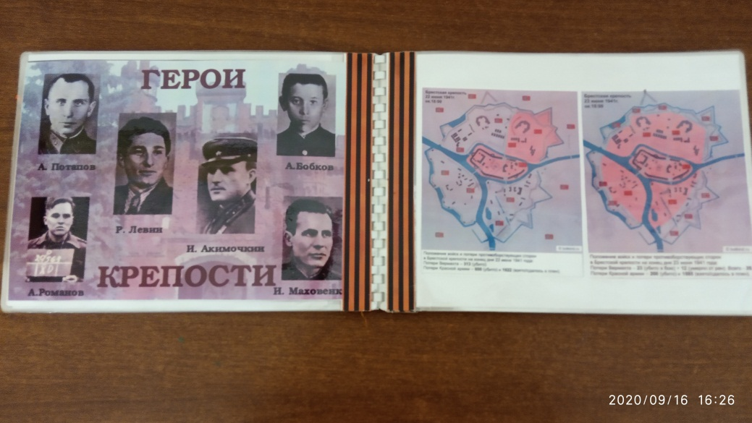
2 место
в номинации
«Значимые сражения»
Кулова Анастасия Алановна,
МАОУ гимназия имени А. П. Чехова

Slide 20
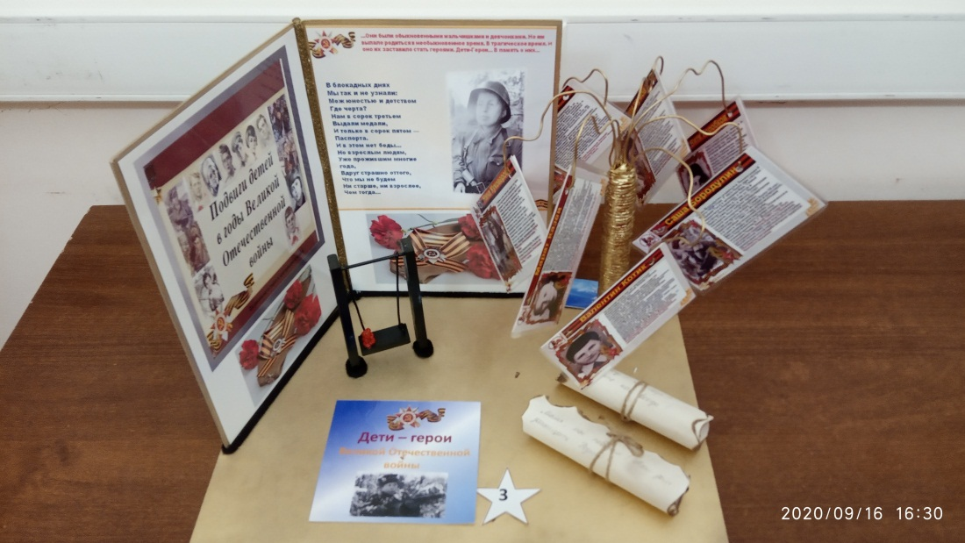
3 место
в номинации
«Дети – герои»
Завьялов Илья Сергеевич,
МОБУ СОШ № 32

Slide 21
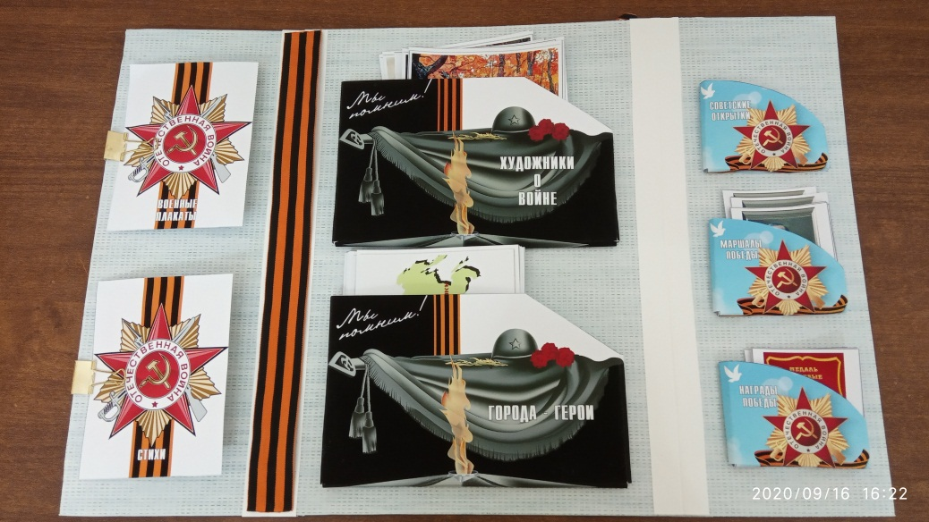
Лэпбук «День Победы»
Пикалова Виктория Викторовна

